Slide 1
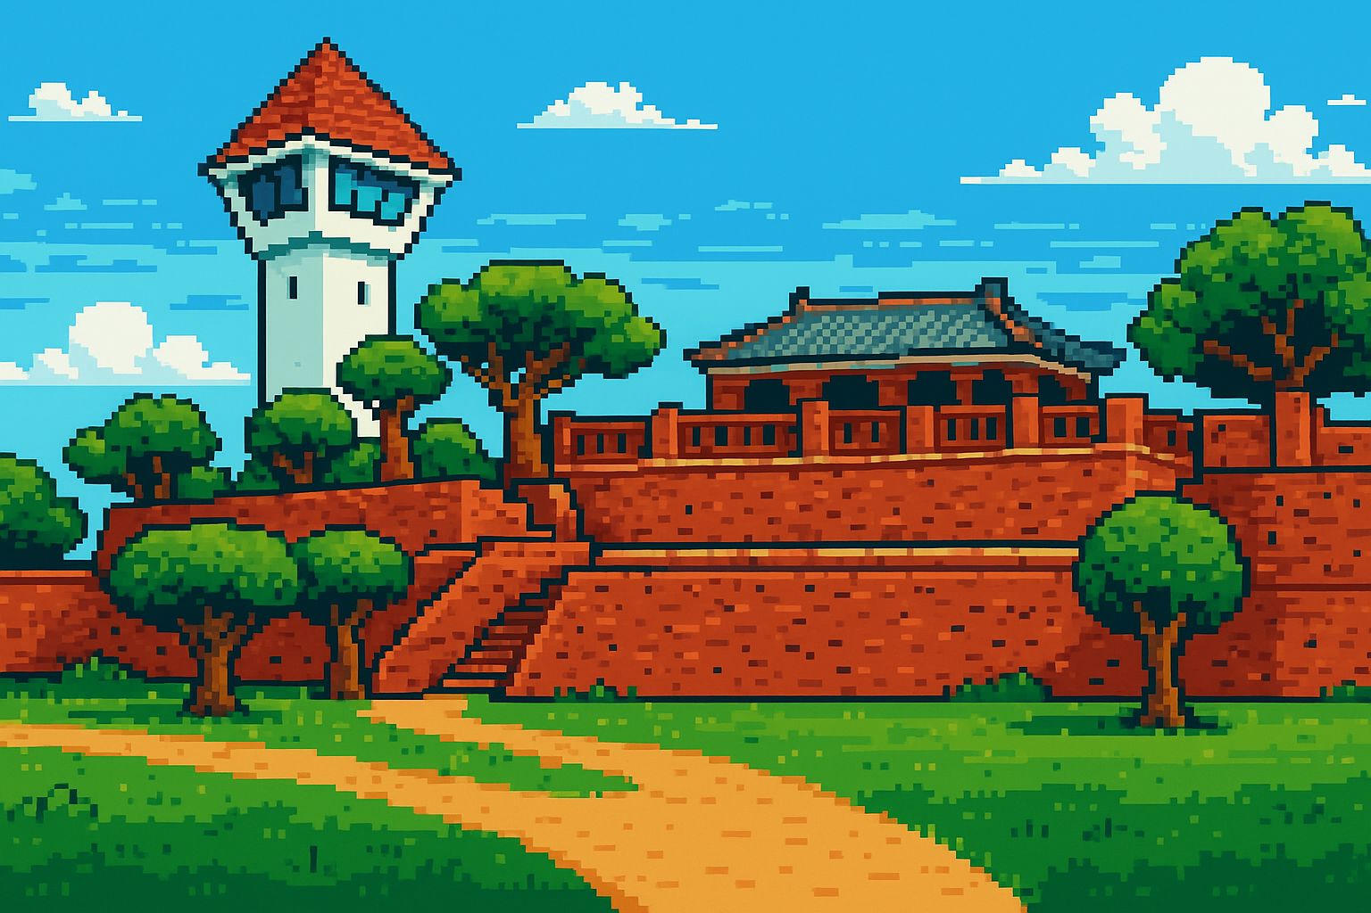

台南，我吃一點
PYTHON PROGRAMMING FOR INTERACTIVE GAME DESIGN
橫向射擊遊戲
N26140781邱胤瑋
F94111601吳宣澤

Slide 2




Outline

Slide 3
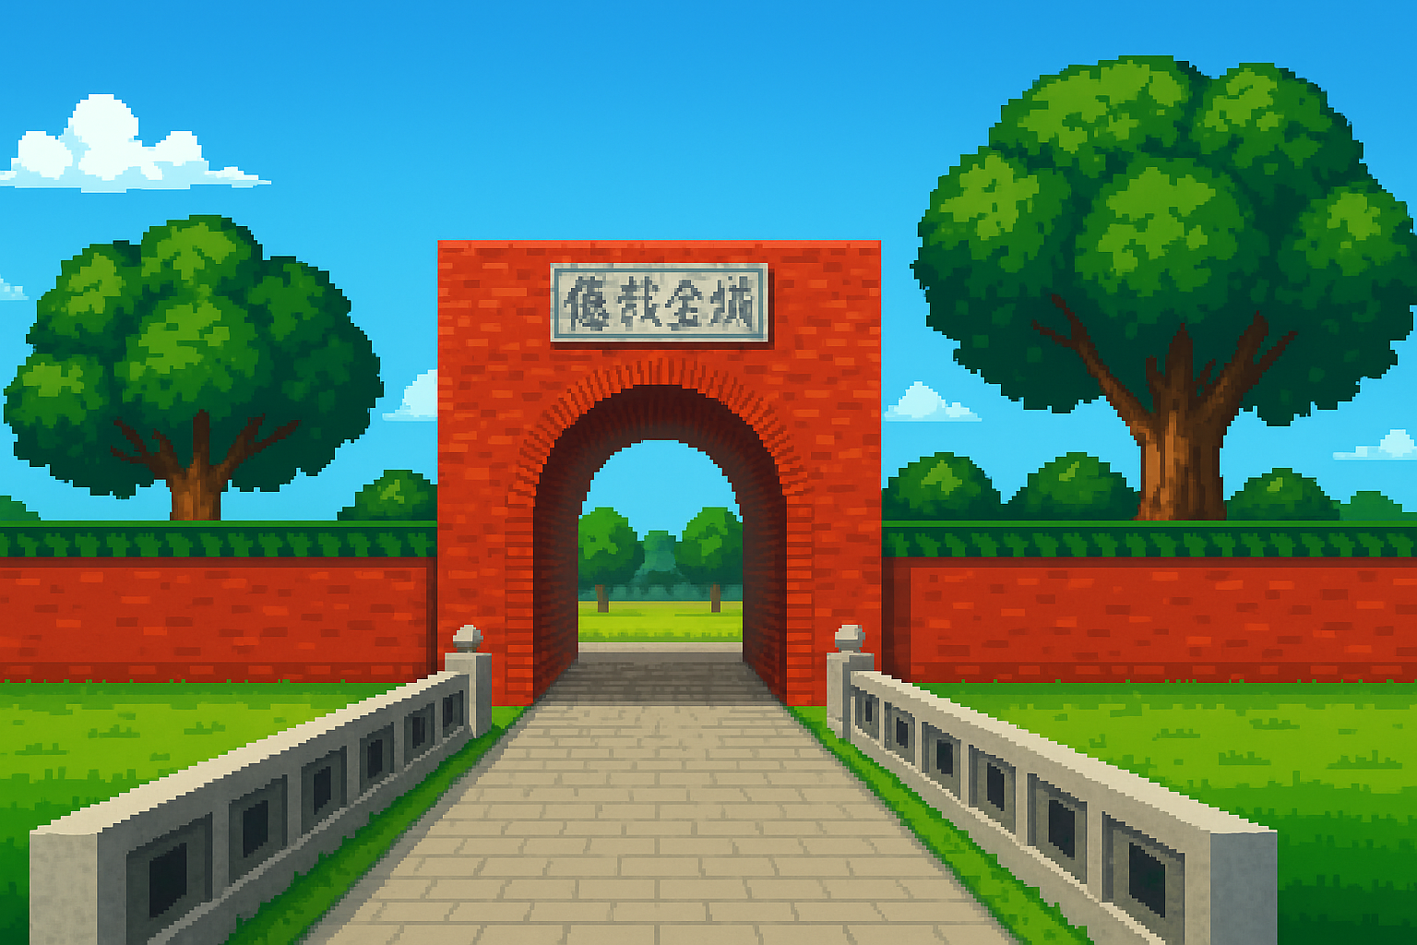


標題
文字

Slide 4

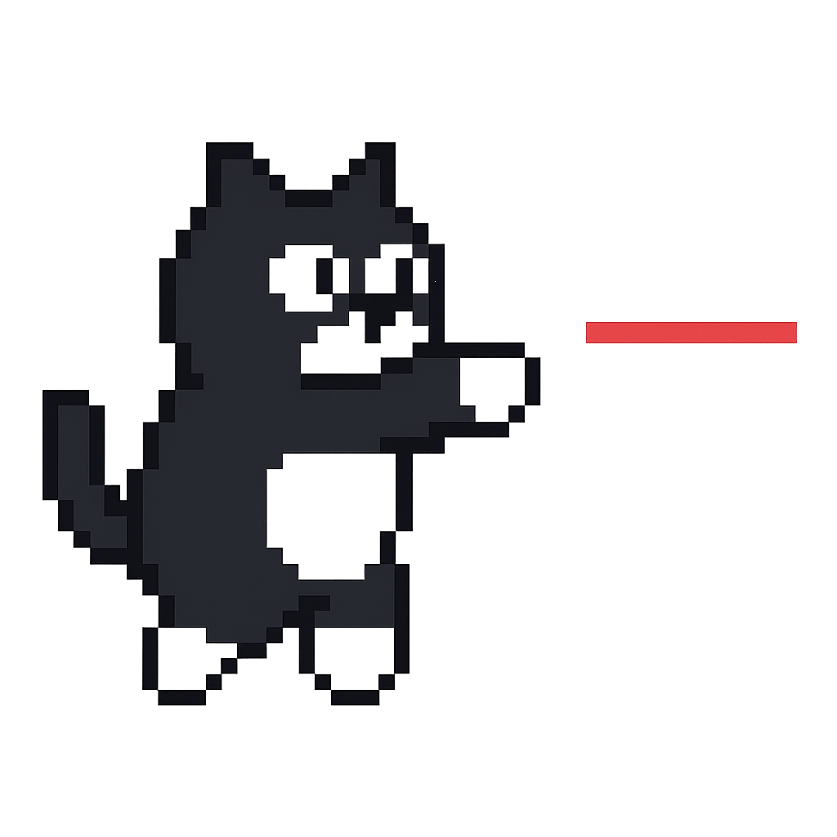
標題
文字

Slide 5
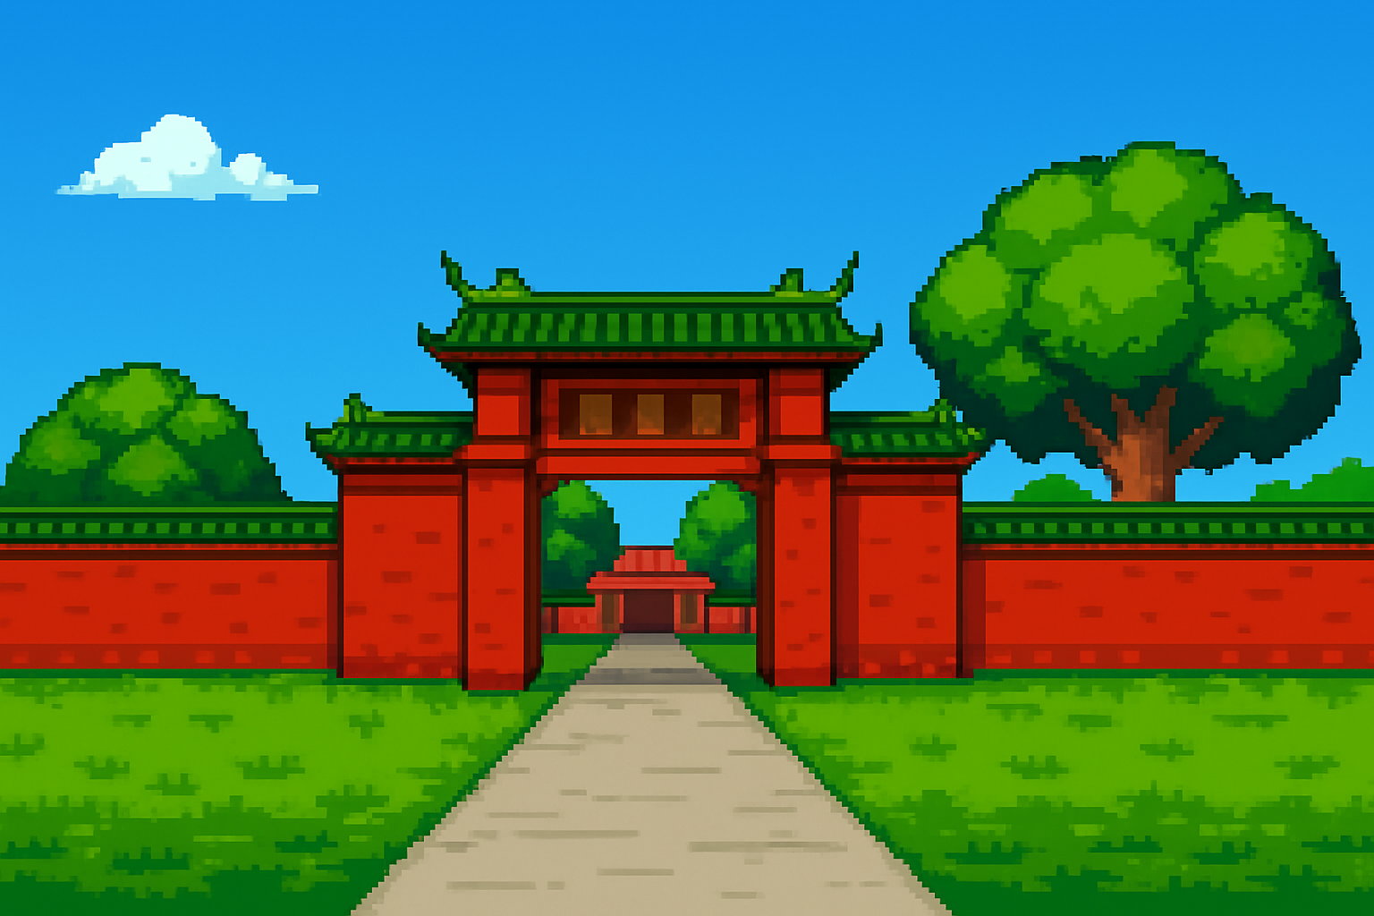

標題
文字

